Slide 1

«МЕТОДОЛОГІЧНІ ОСНОВИ РЕАБІЛІТАЦІЇ ХВОРИХ ІЗ ПОСТКОВІДНИМ СИНДРОМОМ»
Старший викладач кафедри ББЗЛ НТУУ «КПІ імені Ігоря Сікорського»
ЛАТЕНКО СВІТЛАНА БОРИСІВНА

Slide 2
На актуальності проблеми реабілітації хворих із тривалим COVID 19 (Long COVID 19) закцентовано увагу в останніх рекомендаціях NICE (2020).
Рішення про проведення реабілітації приймається індивідуально враховуючи стан людини за шестибальною шкалою реабілітаційної маршрутизації, яка була прийнята в липні 2020 року.
За статистикою МОЗ, навесні 2021 року реабілітації потребували 100% людей, що перенесли хворобу в тяжкій формі, 70% – в середній і 25-40% – у легкій.
Типовою емоційною відповіддю на COVID‑19, у 48% хворих, є психологічний стрес. Психологічної реабілітації після COVID 19 потребують:
хворі, котрі не потрапляли до лікарні під час гострого перебігу хвороби та впоралися самостійно;
хворі, які були госпіталізовані через COVID 19;
пацієнти з COVID 19, які перебували у ВРІТ, яким рекомендуються комплексна оцінка потреб і негайний початок стаціонарної реабілітації.

Slide 3
Тісний зв’язок COVID 19 із психічними порушеннями продемонстрували дослідження, проведені у 2020-2021 роках:
• у гострому періоді (до 4 тижнів) спостерігаються порушення свідомості, астенія, розлади сну;
• у затяжному гострому (4-12 тижнів) домінують тривога, депресія, астенія, порушення сну, зниження когнітивних функцій;
• при постковідному синдромі (за негативного результату ПЛР-тесту) присутні астенія, порушення сну, депресія, тривога, фобії, розлади адаптації, панічні напади;
• віддалені наслідки (через 6 міс після негативного ПЛР-тесту) турбують депресія, тривога, тривожно-панічні розлади, соціальні фобії, обсесивно-компульсивний розлад (ОКР), посттравматичний стресовий розлад, агрипнія (поверхневий короткочасний сон із частими пробудженнями), зниження когнітивних функцій, розлади адаптації, розлади поведінки, особистісні розлади, хімічні та нехімічні залежності.
Методи психологічної реабілітації пацієнтів із COVID 19 передбачають:
• розуміння та прийняття власного стану та/або хвороби;
• роботу з емоційними реакціями (тривогою, депресією), запереченням і свідомим уникненням хвороби;
• посилення мотивації до дотримання реабілітаційних процедур;
• зміцнення корисних звичок (фізичні вправи, регулювання маси тіла);
• сприяння адаптації до нових умов;
• підготовку та адаптацію до повсякденного життя.

Slide 4
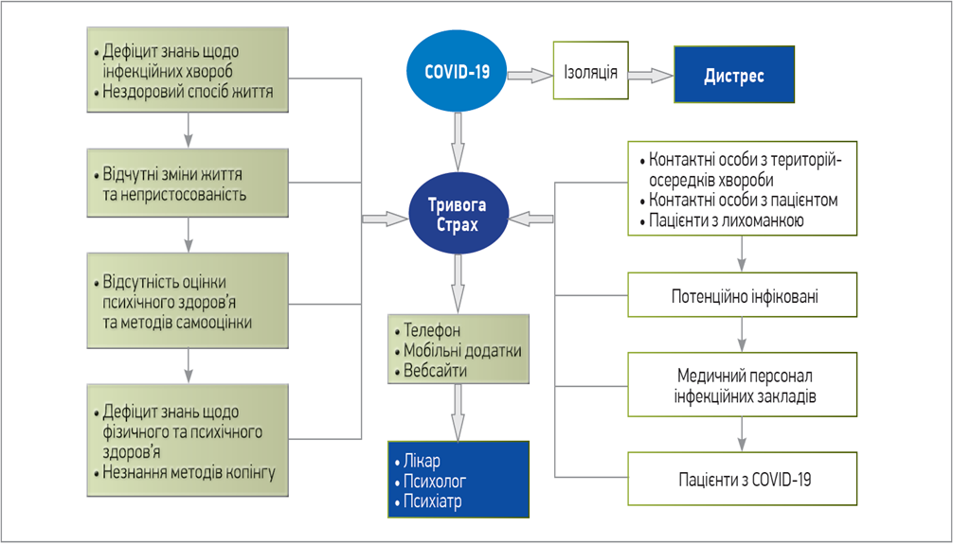
Модель психологічного втручання в пандемію COVID‑19 описали J. Zhang і співавт. у 2019 р.

Slide 5
ВООЗ розробила документ «Підтримка для самостійної реабілітації після пов’язаних із COVID 19 захворювань», яка містить рекомендації, вправи та техніки, спрямовані на покращення фізичного і ментального здоров’я хворих. Цей документ є доповненням до наказу Міністерства охорони здоров’я України № 771 «Про затвердження протоколу надання реабілітаційної допомоги пацієнтам з коронавірусною хворобою (COVID 19) та реконвалесцентам».
Реабілітація пацієнтів це завдання мультидисциплінарної команди склад якої залежить від стану людини та наслідків захворювання. Головною вимогою до членів команди є проходження додаткової професійної підготовки, яка включає: знання методик відновлення функцій дихальної та інших систем організму та психоемоційної стабільністі; розуміння та вміння оцінити здатність пацієнта до фізичних та інших навантажень; знання специфіки відновлення повсякденної активності пацієнтів. | Документ регламентує перелік фахівців, яких необхідно долучати до процесу реабілітації це: лікарі фізичної та реабілітаційної медицини; фізичні терапевти, ерготерапевти; терапевти мови та мовлення; протезисти-ортезисти; психологи, психотерапевти; медичні сестри з реабілітації; асистенти фізичних терапевтів і ерготерапевтів.

Slide 6
Комплекс реабілітаційних заходів складається з 3-х етапів і в середньому займає від 6 до 12 тижнів, він може бути іншим в залежності від тяжкості стану хворого.
Після завершення реабілітації рекомендується продовжувати тренування і методики дихальної гімнастики вдома. Повтор відновного курсу реабілітації можливий через рік.
Перший етап
Проводиться у відділеннях інтенсивної терапії або терапевтичних відділеннях для пацієнтів з COVID 19.
Головне завдання – відновити здатність організму до фізичних навантажень, змусити легені працювати без штучної підтримки, дати мотивацію повернутися до звичного життя
Етап включає:
• нутритивну (поживну) підтримку – особливе харчування, вітаміни;
• респіраторну реабілітацію - спеціальні дихальні вправи та за необхідності киснева підтримка;
• ранню пасивну мобілізацію – фізіотерапевтичні процедури;
• циклічні тренування на велотренажері;
Для перевірки ефективністі реабілітації на 1-му етапі, реабілітологи оцінюють переносимість фізичної навантаження за шкалою Борга, силу м’язів за шкалою MRC, сатурацію в стані спокою і після фізичного навантаження, інтенсивність тривоги і депресії за шкалою HADS, якість життя за результатами Європейського опитувальника оцінки якості життя EQ 5.

Slide 7
Другий етап.
До нього приступають в перші кілька тижнів після гострого періоду хвороби.
Він проходить у цілодобовому відділенні медичної реабілітації
Перед початком 2 етапу проводять обстеження функціонального стану організму пацієнта:
електрокардіографію і ехокардіографію,
аналізи крові і сечі,
тести на визначення ступеня гіпоксії,
оцінка стану м’язів і суглобів.
Це необхідно для того, щоб включити в програму відновлення тільки безпечні методи і засоби фізичної терапії.
До методів перевірки ефективності реабілітації додається оцінка функціональних порушень і труднощів у виконанні повсякденних завдань
за шкалами BDI (вихідний індекс задишки) і TDI (динамічний індекс задишки).
Другий етап включає:
інгаляцію із застосуванням препаратів, що полегшують відновлення функції легень;
дихальні вправи з подовженим форсованим видихом;
мобілізацію грудної клітки та ребер за допомою масажу, фізіотерапії, а також спеціальних вправ;
вправи, що розвивають силу та витривалість провідних м'язових груп, з метою повернути фізичну форму, яка була до захворювання;
проводиться психологічна корекція, і психотерапія з метою уникнення постстресових розладів;
ерготерапію проводять з метою навчання людини всіх базових дій, які він виконував до хвороби (застосовується при необхідності, якщо пацієнт довгий час перебував на постільному режимі або був підключений до ШВЛ);
щоденний моніторинг стану здоров’я пацієнта (температура, сатурація, стан дихання);

Slide 8
Третій етап. На фінальному етапі постковідной реабілітації перебувати під цілодобовим наглядом медиків не потрібно. Залежно від стану, пацієнтів переводять на денний стаціонар або відправляють додому (перші 14 днів після виписки потрібно дотримуватися карантину).
Етап включає:
  - аеробні тренування (киснева підтримка у разі потреби), рекомендована ходьба на доріжці, велотренажер, прогулянки на свіжому повітрі;
- тренування з обтяженнями під наглядом реабілітолога (а потім – самостійно), для відновлення м’язів.
Розклад і інтенсивність тренувань підбираються після тестування в стаціонарі. Зазвичай рекомендують аеробні навантаження тричі на тиждень по 20-30 хвилин. На цьому етапі зазвичай вже можна виконувати високоінтенсивні вправи і чергувати їх з періодами відпочинку.
Також в програму тренувань включають рухи на опір м’язів і заняття з обтяжувачами. Щоб не допустити погіршення стану здоров’я, рекомендують використовувати фітнес браслети і заздалегідь розповідають про стоп сигнали, які оповіщають, що пора зупинитися (наприклад, сильна задишка). Також в 3-му періоді триває робота з психологом.
Методами контролю ефективності реабілітації на 3 етапі є:
• оцінка SpO2 у спокої та при фізичному навантаженні;
• оцінка переносимості фізичного навантаження за шкалою Борга;
• оцінка виразності задишки за шкалою MRC ;
• оцінка сили м'язів за шкалою MRC (м'язи);
• оцінка інтенсивності тривоги та депресії за госпітальною шкалою тривоги та депресії (HADS);
• оцінка функціональних порушень, труднощів у виконанні повсякденних завдань, ступеня необхідних зусиль за шкалами BDI (початковий індекс задишки) та TDI (динамічний індекс задишки);
• оцінка якості життя за результатами Європейського опитувальника якості EQ-5.

Slide 9
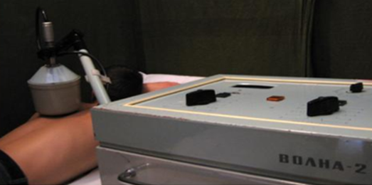
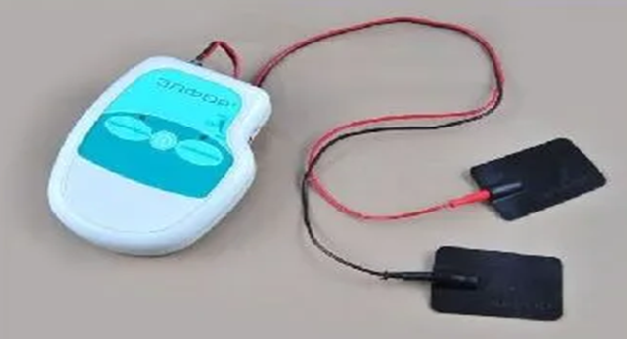
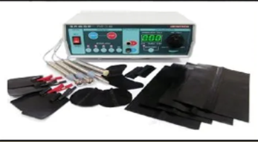
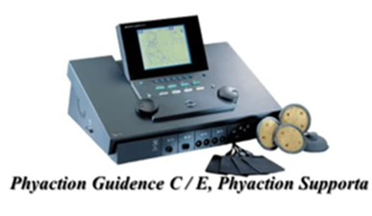
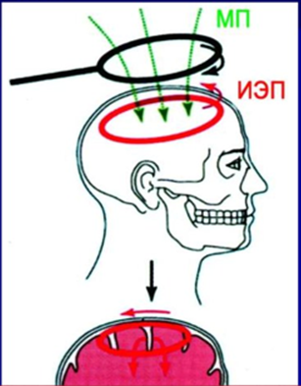
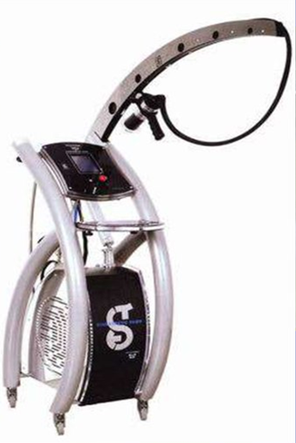
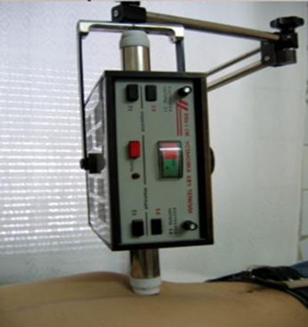
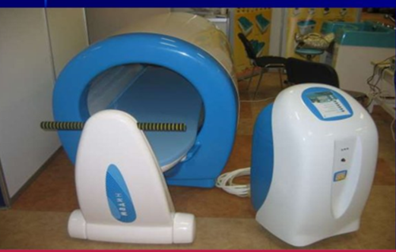
За наявності 2-х негативних тестів ПЛР, або наявності антитіл після перенесеного
COVID-19 використовувують наступні фізіотерапевтичні методи лікування:
метод електромагнітного поля надвисокочастотних коливань
низькочастотна магнітотерапія;
високочастотна імпульсна магнітотерапія;
електрофорез лікарських засобів.

Slide 10
Ефективність 3-го етапу реабілітації значно підвищується, якщо проходить в умовах санаторно-куротних закладів. Курс реабілітації після COVID-19 в санаторіях підбирається індивідуально для кожного пацієнта.
Існує кілька програм для осіб, які перенесли захворювання:
- без ускладнень;
- з ускладненнями з боку легеневої, ендокринної, серцево-судинної або сечостатевої системи;
- з ускладненнями з боку органів шлунково-кишкового тракту.
Тривалість реабілітації після COVID-19 в санаторіях становить 12-14 днів в залежності від динаміки одужання конкретного пацієнта, при цьому використовують наступні методи і засоби фізичної терапії
бальнеотерапію - вуглекислі, хвойні, мінеральні ванни;
електротерапію - дарсонваль, електрофорез, електростимуляція, ампліпульс;
пиття мінеральних вод;
масаж спини та шиї;
гідрокінезотерапія в басейнах;
спелеотерапія та ароматерапія;
кисневі коктейлі;
трав'яні та масляні інгаляції;
преформовані фізичні чинники;
скандинавська ходьба.

Slide 11
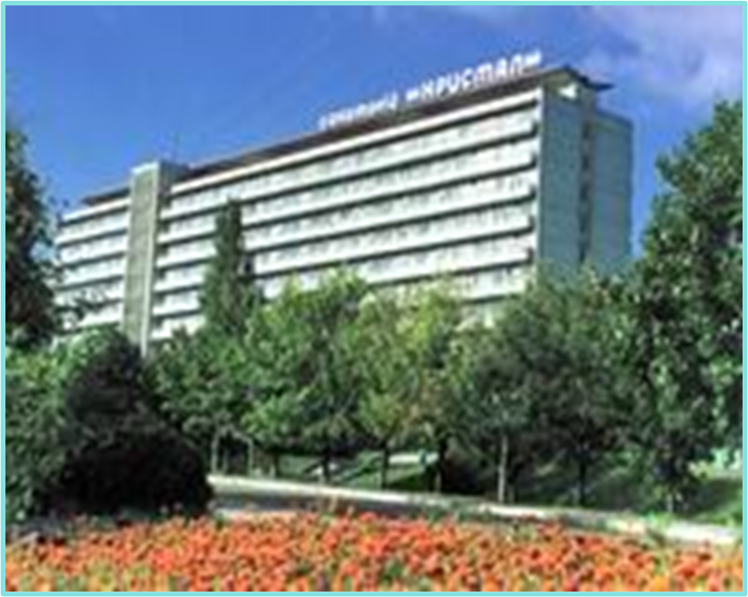
Орієнтовна програма відновлення після СOVID-19 в умовах санаторію

Slide 12

В Україні відновленям постковидних хворих на 3-му етапі реабілітації активно займаються наступні санаторно-куротні заклади: Моршин (санаторії «Мармуровий Палац», «Одеса»); Східниця ( ЛОК «Київська Русь», ЛОК «ТуСтань», ЛОК «Санта-Марія», ЛОК «3 сини та донька», «Стожари»); Трускавець ( санаторій «Карпати», санаторій «Кришталевий Палац», санаторій «Військовий», «Ріксос Прикарпаття», «Міротель», «Шале Грааль», «Лісова Пісня», «Арніка», «Кристал», «Дніпро-Бескид», готель «Свитязь»).

Slide 13
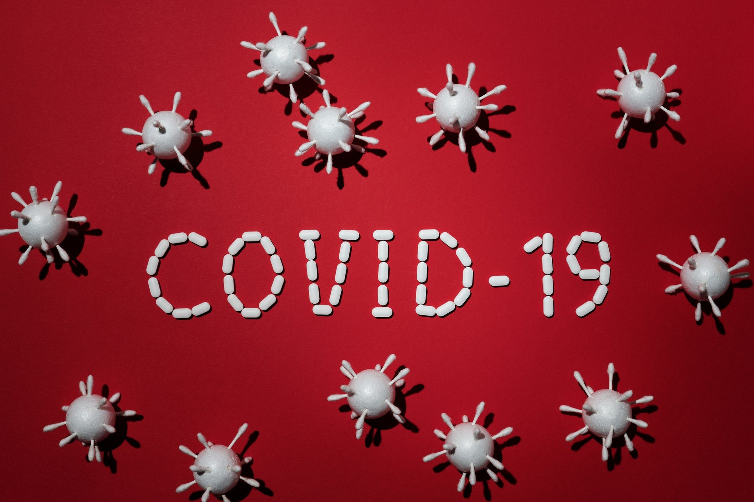
Доповідь закінчено
ДЯКУЮ ЗА УВАГУ !!!!

